Slide 1

ПУБЛИЧНЫЙ ОТЧЁТ
о деятельности Пензенской городской организации Профессионального союза работников народного образования и науки Российской Федерации в 2023 году

Slide 2
Главные задачи Профсоюза:
сохранение и увеличение численности;
повышение эффективности системы социального партнерства;
укрепление организационного единства профсоюзных организаций;
защита прав и интересов членов Профсоюза;
реализация социально-значимых проектов и мероприятий;
повышение имиджа Профсоюза.

Slide 3

Объединяемся вместе
в интересах каждого!
Членов профсоюза-
7294
В реестре Пензенской городской организации Профсоюза образования 121 первичная профсоюзная организация: 65 ППО в школах, 46 ППО в детских садах, 10 ППО в организациях дополнительного образования, 2 ППО (Управление образования г. Пензы, аппарат Пензенской городской организации Профсоюза образования ), 47 профсоюзных организаций структурных подразделений.
большое количество «первичек», в которых охват профсоюзным членством составляет менее 50% .
ожидание действий и результатов, не входящих в сферу деятельности и компетенцию Профсоюза.
потребительский подход и отсутствие идеологии
1 ППО
827 ЧП
67,7%
Увеличение около 1%

Slide 4
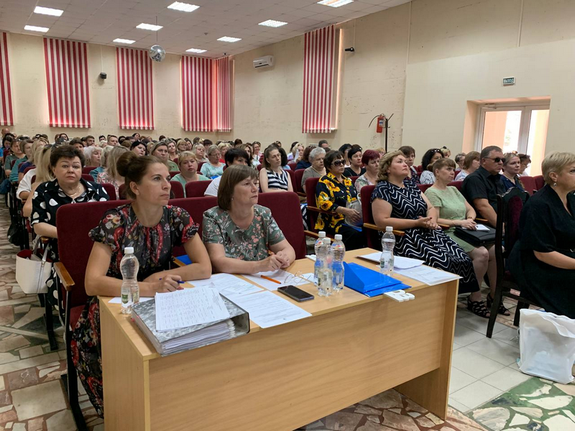
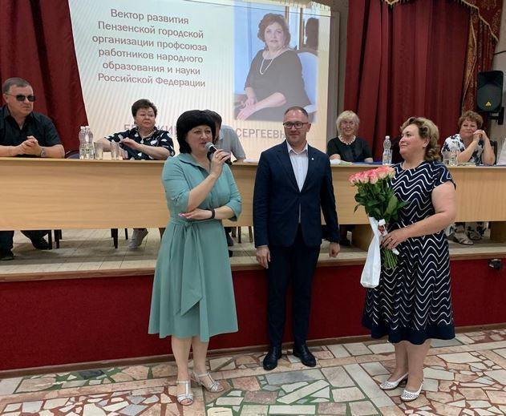
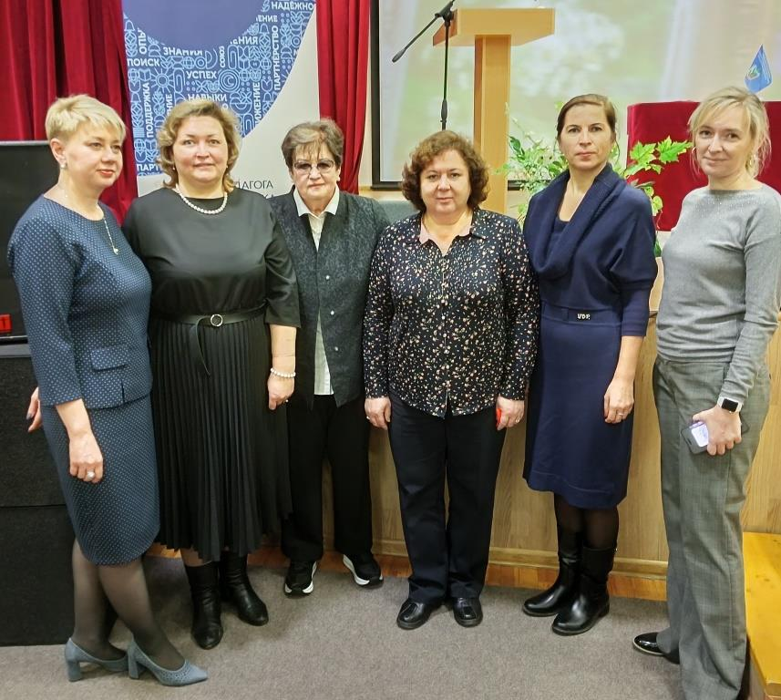
Устав
Устав Общероссийского Профсоюза образования
План
Решения Центрального совета
План работы организации
Задачи
Потребности членов Профсоюза, возникшие в ходе работы.
Проведено:
12 заседаний Президиума
4 заседания городского Комитета.
Внеочередная XXXI конференции Пензенской городской организации Профессионального союза работников народного образования и науки Российской Федерации.

Slide 5
Развиваем социальное партнерство
ОПО
Региональное отраслевое соглашение
ТПО
Территориальное отраслевое Соглашение
ППО
Охват колдоговорными отношениями работников образовательных учреждений- 100%
25 ППО заключили коллективные договора в 2023 году.
Городская организация Профсоюза выступала соучастником конкурсов
профессионального мастерства «Учитель года», «Воспитатель года», «Молодой учитель», осуществляя финансовую поддержку участников конкурса.

Slide 6
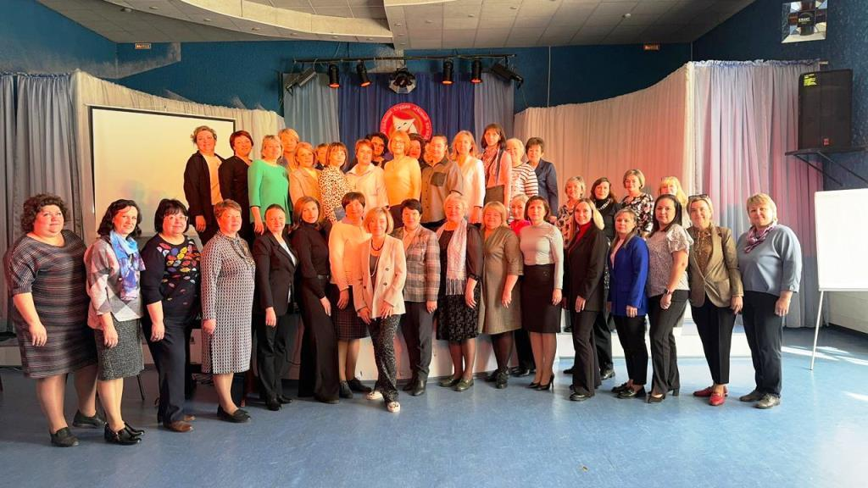
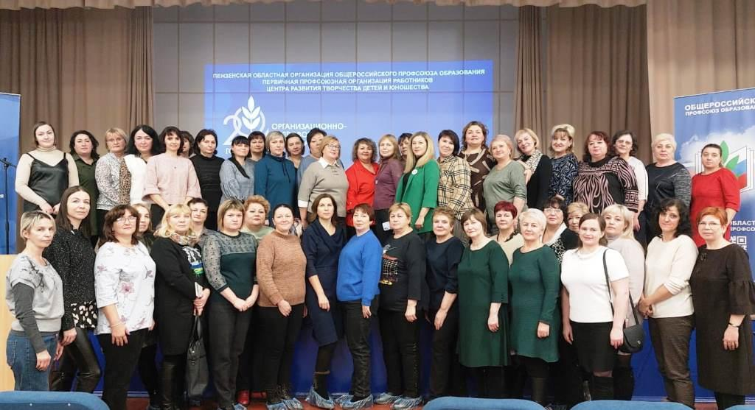
Учет членов Профсоюза и обработка данных ведется в
автоматизированной информационной системе "Единый
реестр Общероссийского Профсоюза образования.
Статистическая отчетность на 01.10 2022г. и 01.01.2023 г.
профорганизациями полностью сводилась в АИС
Систематически проводится обучение профактива по работе в автоматизированной информационной системе «Единый
реестр Общероссийского Профсоюза образования», а так же по другим актуальным вопросам.

Slide 7
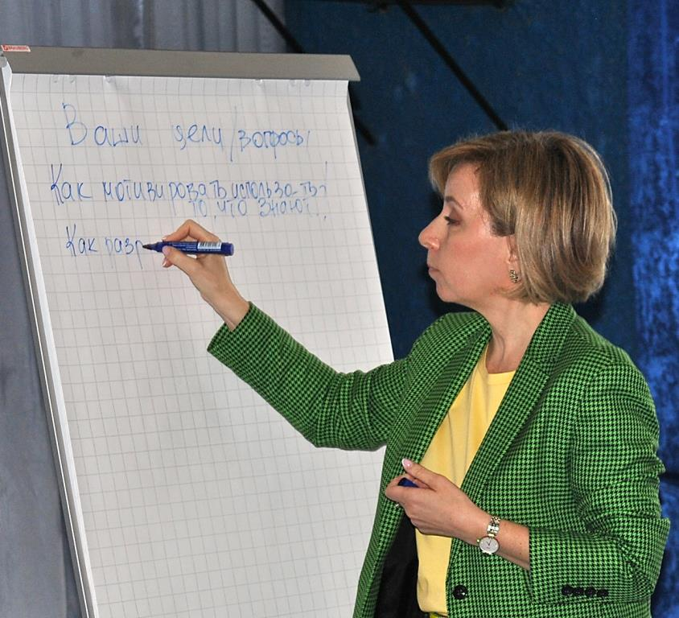
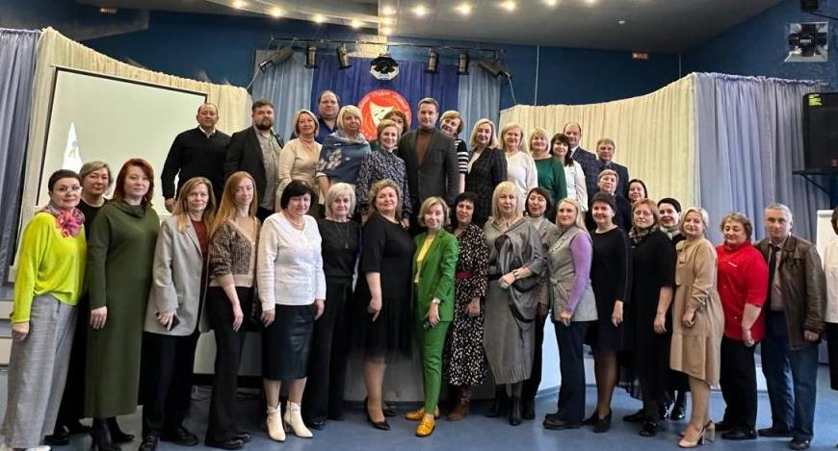
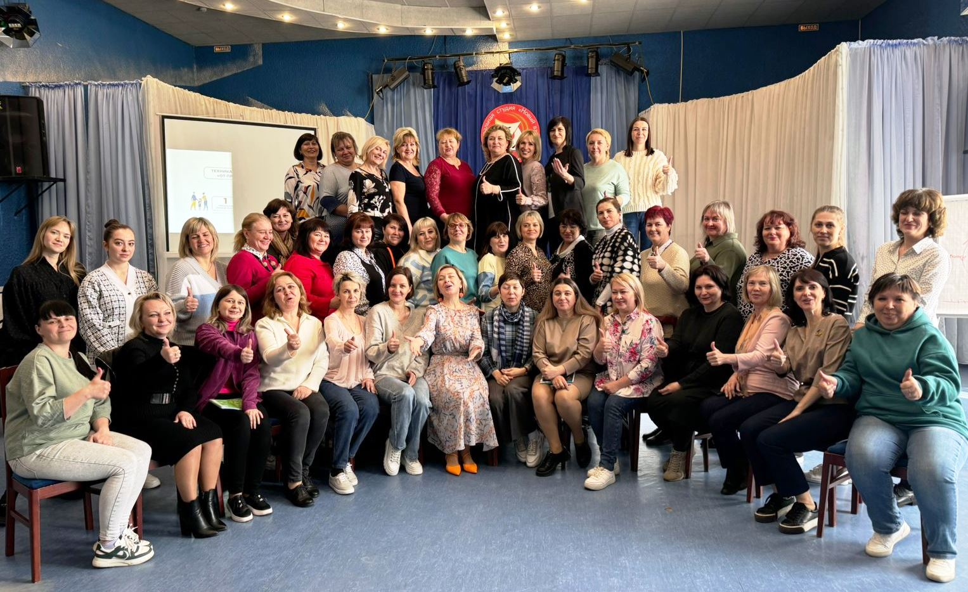
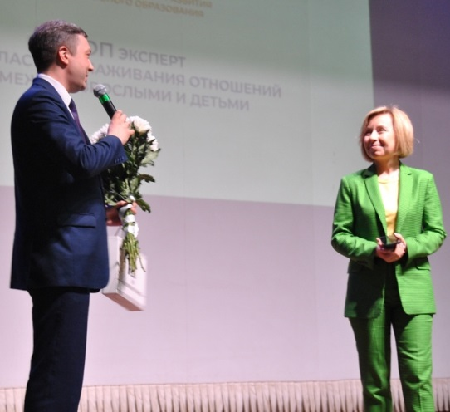
Семинар «Управление конфликтами в образовательных учреждениях»

Slide 8
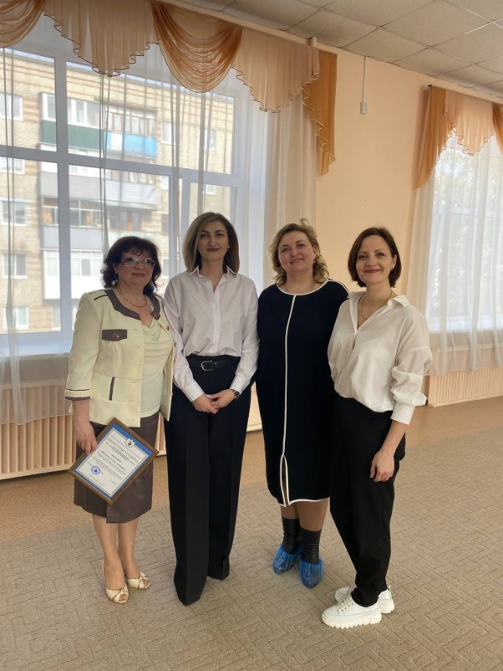
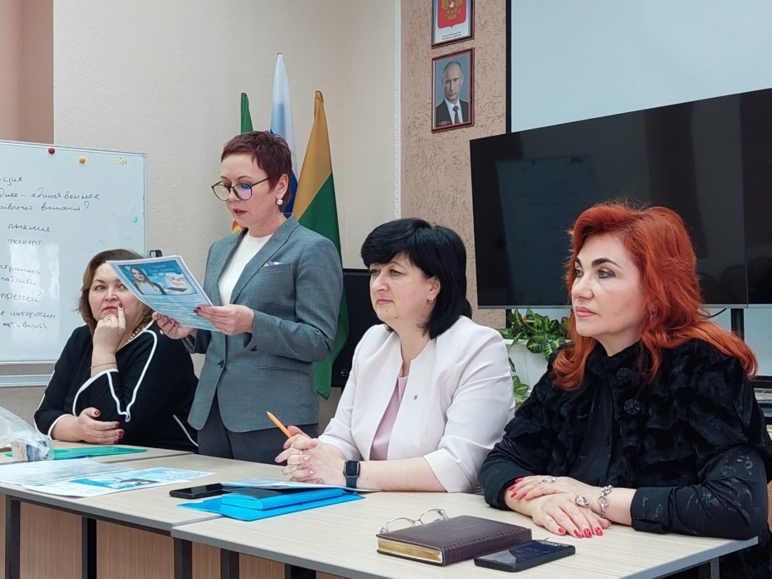
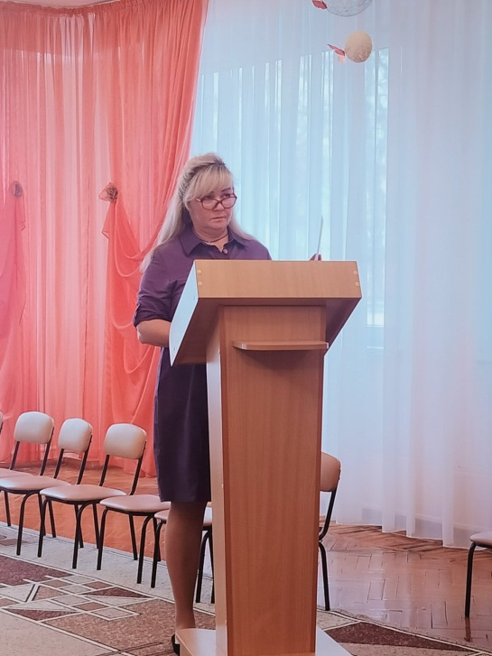
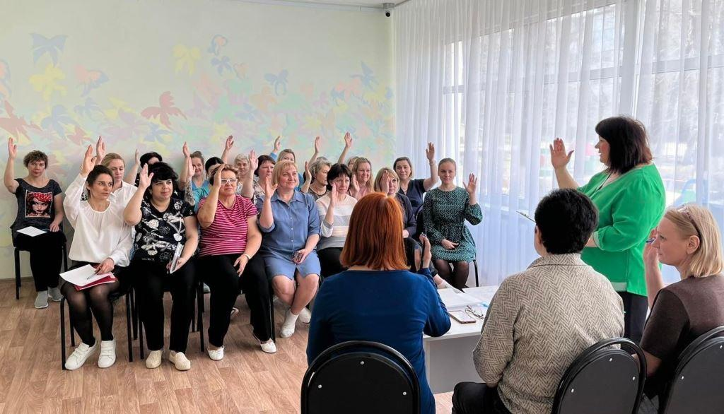
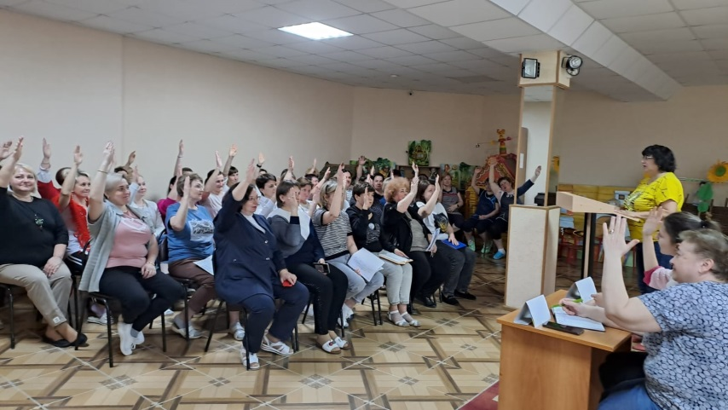
В первичных профсоюзных организациях активно идет отчетно- выборная кампания.
114 ППО

Slide 9
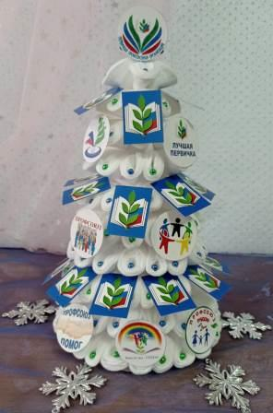
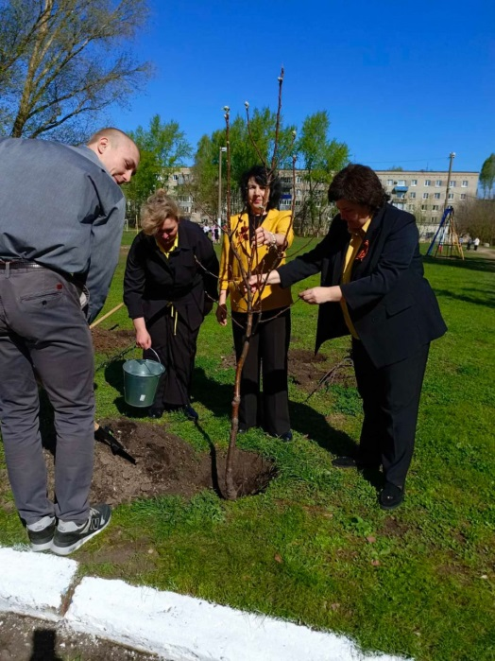
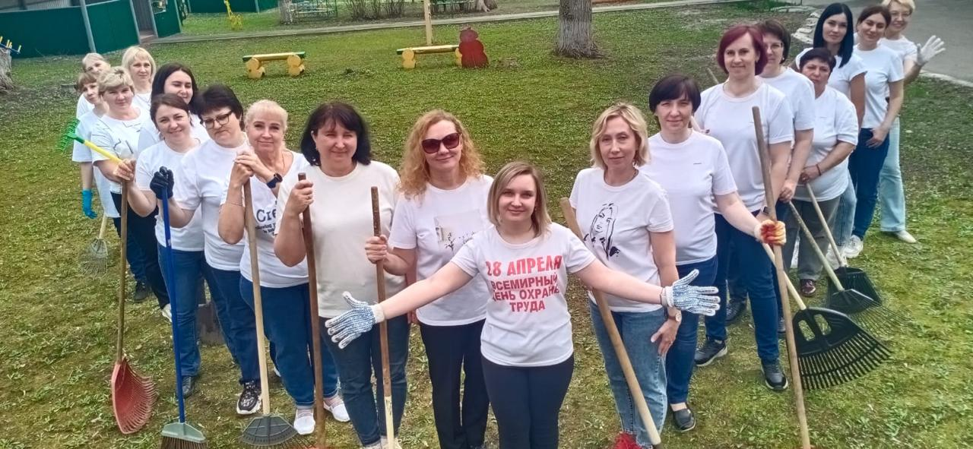
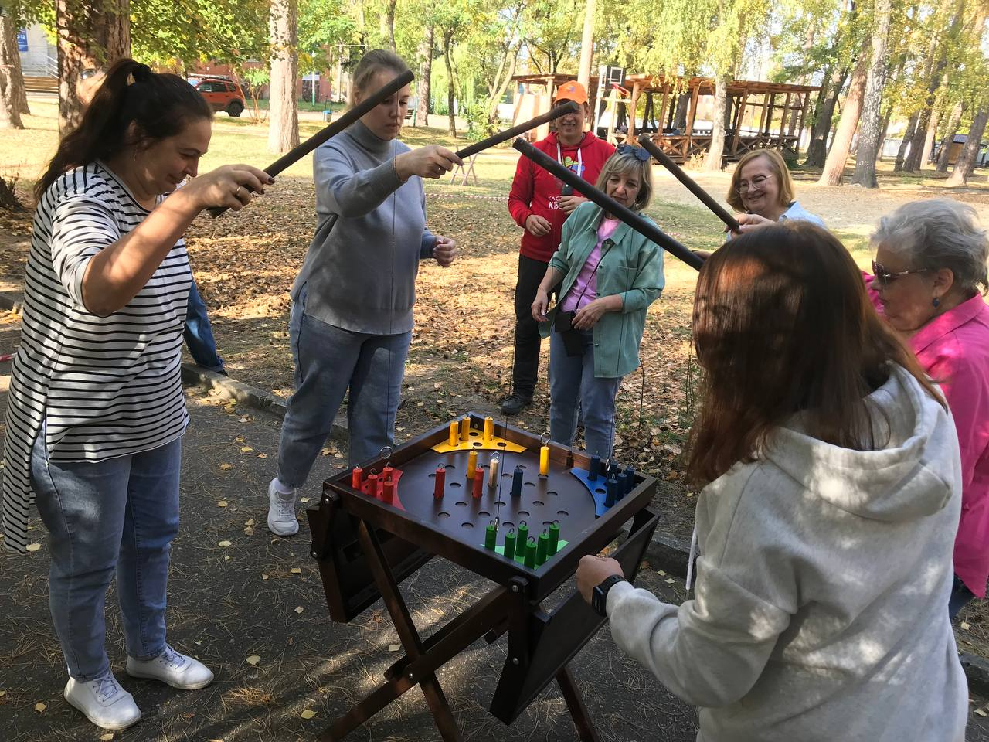
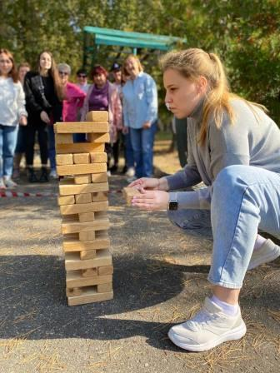
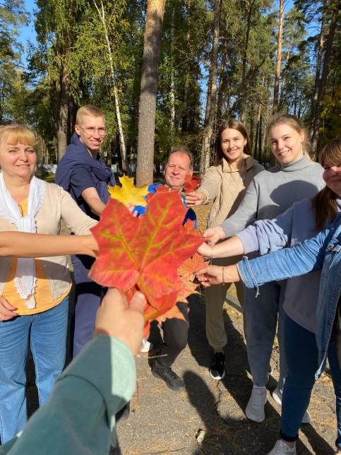
Проводим мероприятия,
направленные на повышение профсоюзного членства.

Slide 10
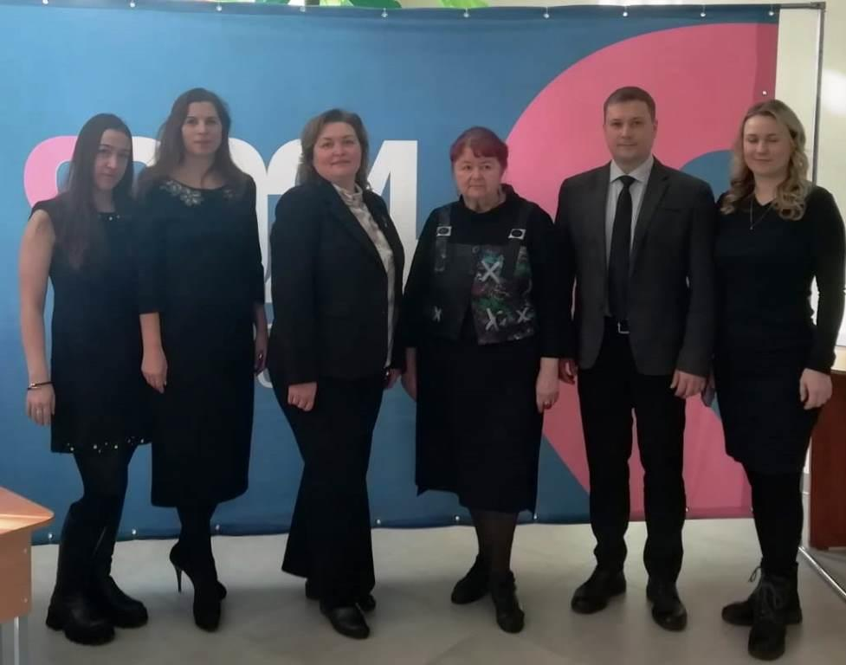
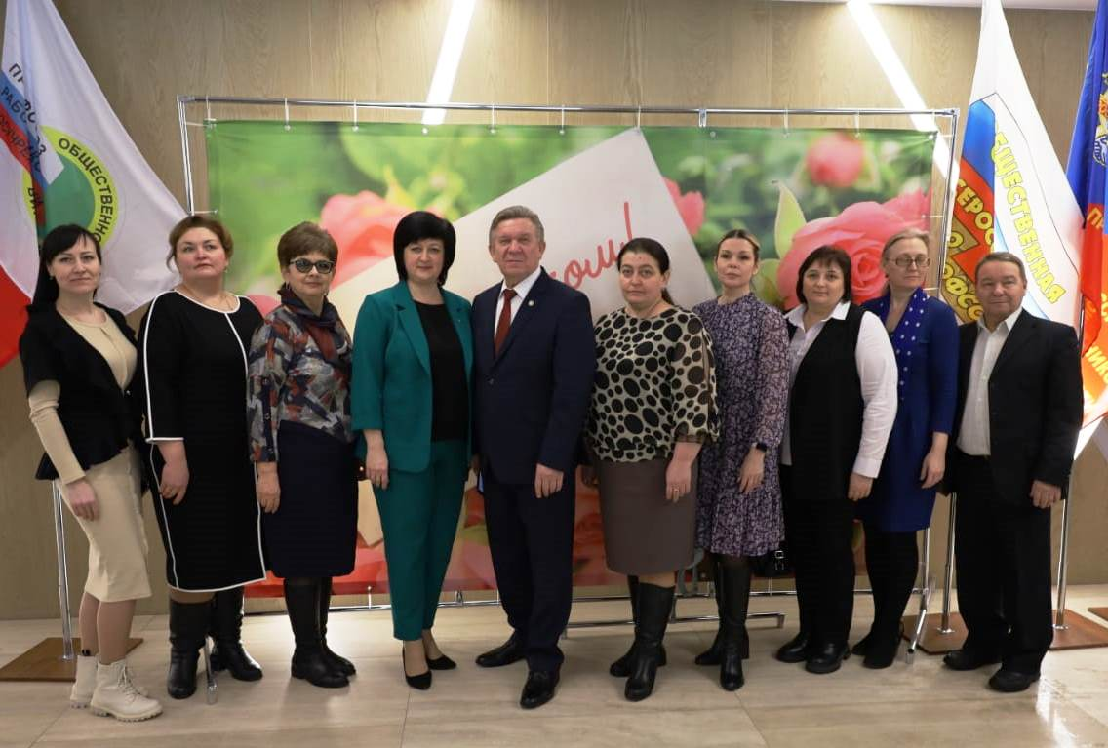
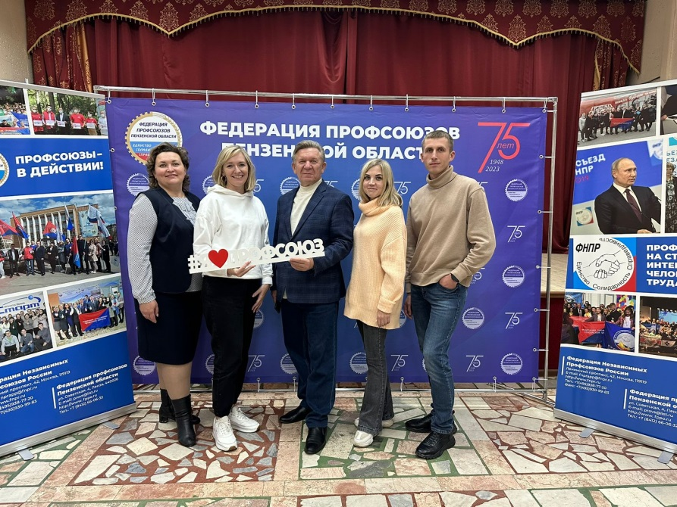
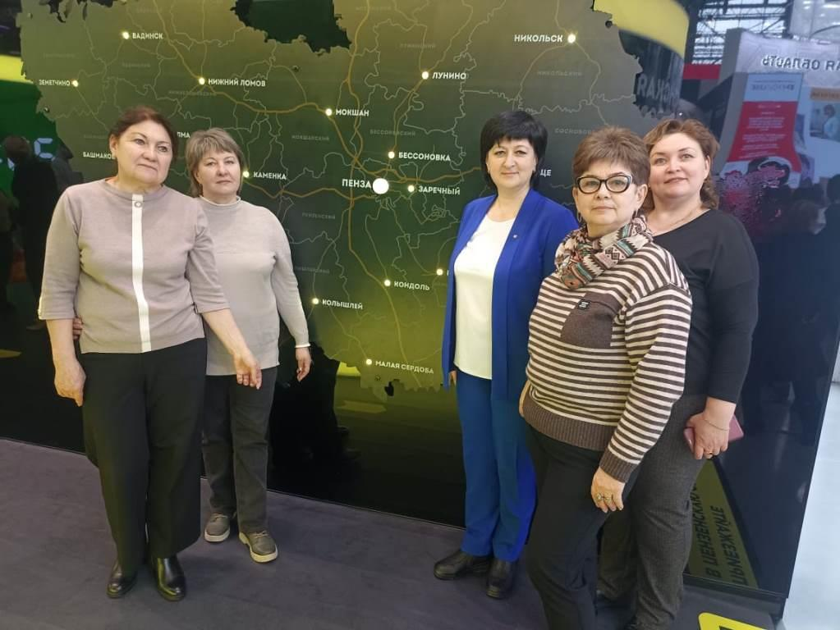
Принимаем участие в мероприятиях Профсоюза

Slide 11
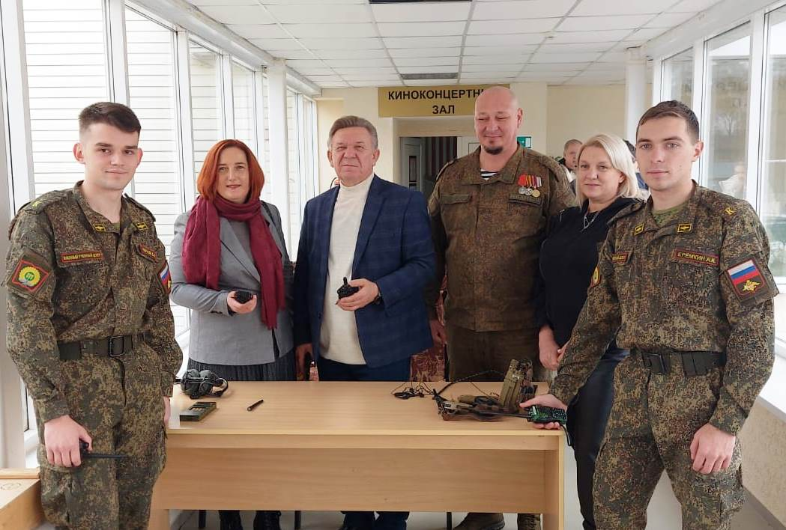
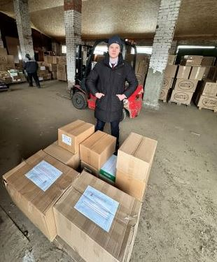
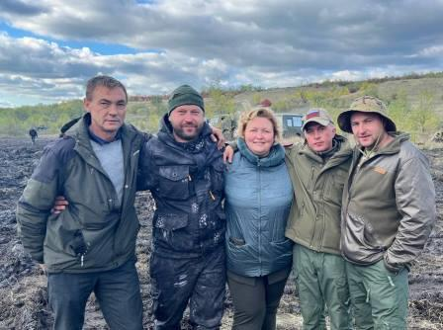
Принимаем участие в сборе и отправке гуманитарной помощи участникам СВО.

